Slide 1
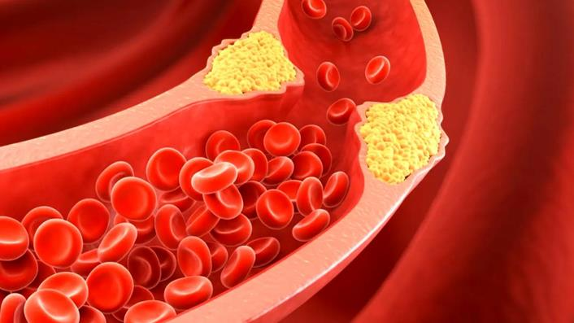
স্বাগতম

Slide 2
মোঃ সাইফুল ইসলাম
সহকারি শিক্ষক
সোনাইমুড়ি উচ্চ বিদ্যালয়
বরুড়া, কুমিল্লা।
মোবাইলঃ ০১৬০৮২৬৪৫০৩
সপ্তম শ্রেণি
বিজ্ঞান
অধ্যায়ঃ ১০
বিদুৎ ও চৌম্বকের ঘটনা
তাং- ০২-০৮-২০২৬ইং

Slide 3
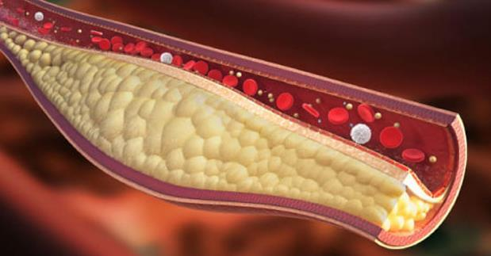
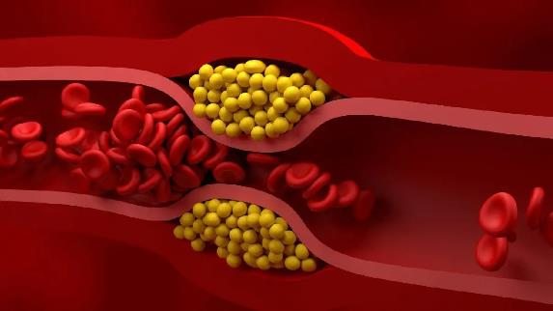

Slide 4
কোলেস্টেরল (Cholesterol)

Slide 5
এই পাঠ শেষে আমরা শিক্ষার্থীরা ……
১ . কোলেস্টেরল (Cholesterol) কি তা বলতে পারবে।
২. কোলেস্টেরল (Cholesterol) এর প্রকারভেদ লিখতে পারবে।
৩. কোলেস্টেরল (Cholesterol) এর কাজ ও স্বাস্থঝুকি চিহ্নিত করতে পারবে।

Slide 6
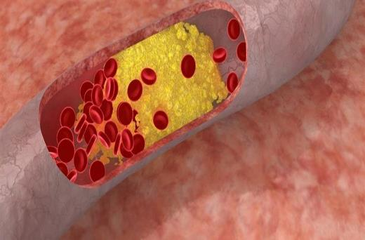
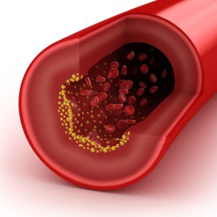
কোলেস্টেরল হাইড্রোকার্বন কোলেস্টেইন (Cholestane) থেকে উৎপন্ন একটি যৌগ। উচ্চশ্রেণির প্রাণিজ কোষের এটি একটি গুরুত্বপূর্ণ উপাদান। কোলেস্টেরল লিপোপ্রোটিন নামক যৌগ সৃষ্টির মাধ্যমে রক্তে প্রবাহিত হয়।

Slide 7
রক্তে তিন ধরনের লিপোপ্রোটিন দেখা যায়:
LDL (লো ডেনসিটি লিপোপ্রোটিন)
HDL (হাই ডেনসিটি লিপোপ্রোটিন)
Triglyceride (ট্রাই-গ্লিসারাইড)

Slide 8
একক কাজ
১. কোলেস্টেরল (Cholesterol) কাকে বলে?
২. কোলেস্টেরল (Cholesterol) কত প্রকার ও কি কি?
৩. কোলেস্টেরল (Cholesterol) কি নামের যৌগ গঠন করে?

Slide 9
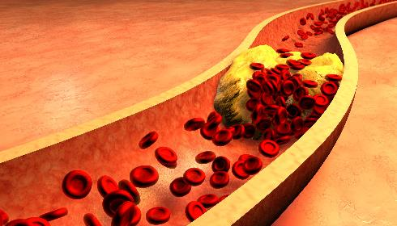
🔴 ১. LDL (Low Density Lipoprotein)
একে খারাপ কোলেস্টেরল বলা হয়।
এটি হৃদরোগের ঝুঁকি অনেক বাড়ায়।
রক্তে এর পরিমাণ কম থাকা ভালো।
আমাদের রক্তে সাধারণত ৭০% LDL থাকে।

Slide 10
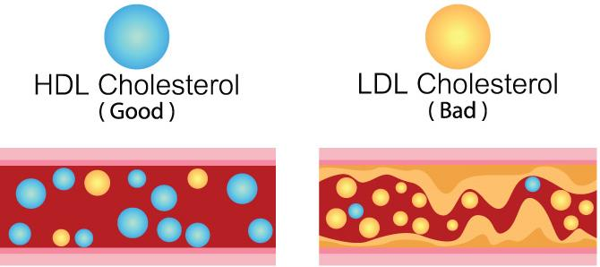
🟢 ২. HDL (High Density Lipoprotein)
একে ভালো কোলেস্টেরল বলা হয়।
এটি হৃদরোগের ঝুঁকি কমাতে সাহায্য করে।
এটি রক্তনালিকে পরিষ্কার ও সুস্থ রাখে।

Slide 11
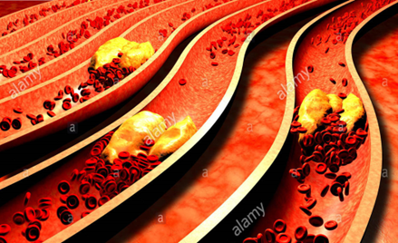
🧬 ৩. Triglyceride (ট্রাই-গ্লিসারাইড)
এটি মূলত চর্বি হিসেবে রক্তে থাকে।
আমাদের খাবারের বাড়তি ক্যালোরি থেকে এটি তৈরি হয়।
এর মাত্রা বেশি হলে শরীরের ক্ষতি হয়।

Slide 12
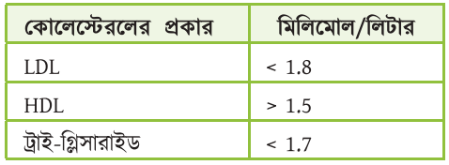

Slide 13
দলগত কাজ
১। বিভিন্ন প্রকারের কোলেস্টেরেলের পরিচয় ও কাজ বর্ণনা কর।

Slide 14
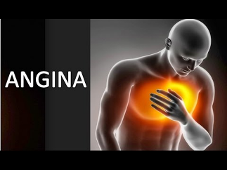
রক্তে উচ্চ কোলেস্টেরলের সমস্যা
রক্তপ্রবাহে বাধা: হৃৎপিণ্ডের করোনারি ধমনিগাত্রে চর্বি জমা হলে স্বাভাবিক রক্তপ্রবাহে বিঘ্ন ঘটে।
অক্সিজেন ও খাদ্যের অভাব: রক্তপ্রবাহ কমে যাওয়ায় হৃৎপিণ্ড পর্যাপ্ত অক্সিজেন এবং খাদ্যসার পায় না এবং ক্ষতিগ্রস্ত হয়।
বুকে ব্যথা বা অ্যানজিনা: রক্ত চলাচল কমে যাওয়ার কারণে বুকে ব্যথা অনুভূত হয়, যাকে অ্যানজিনা (Angina) বলে।
হৃদরোগের ঝুঁকি: ধমনির গায়ে বেশি চর্বি জমা হলে করোনারি হৃদরোগের আশঙ্কা অনেকগুণ বেড়ে যায়।

Slide 15
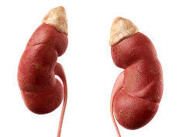
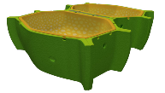
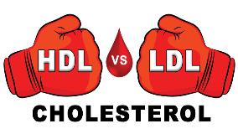


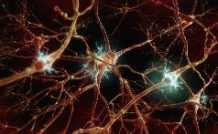
কোলেস্টেরলের কাজ: উপকারিতা ও স্বাস্থ্যঝুঁকি
উপকারিতা
কোষপ্রাচীর গঠন: এটি কোষপ্রাচীর তৈরি ও রক্ষা করে।
ভেদ্যতা নিয়ন্ত্রণ: কোষে বিভিন্ন উপাদানের প্রবেশ নিয়ন্ত্রণ করে।
হরমোন তৈরি: এন্ড্রোজেন এবং ইস্ট্রোজেন হরমোন তৈরি করে।
অ্যাড্রেনাল হরমোন: অ্যাড্রেনাল গ্রন্থির হরমোন তৈরিতে সাহায্য করে।
পিত্তরস তৈরি: শরীরে প্রয়োজনীয় পিত্তরস তৈরি করে।
ভিটামিন D তৈরি: চামড়ায় ভিটামিন D তৈরি করতে সাহায্য করে।
ভিটামিন বিপাক: ভিটামিন A, D, E, K বিপাকে সাহায্য করে।
স্নায়ুকোষের কাজ: স্নায়ুকোষের কার্যকারিতার জন্য এটি প্রয়োজন।
রোগ প্রতিরোধ: রোগ প্রতিরোধ ব্যবস্থার সাথে এটি জড়িত।

Slide 16
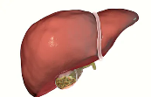

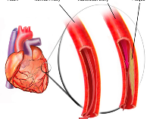
কোলেস্টেরলের কাজ: উপকারিতা ও স্বাস্থ্যঝুঁকি
স্বাস্থ্যঝুঁকি
রক্ত সংবহনে বিশৃঙ্খলা: রক্তে উচ্চমাত্রার কোলেস্টেরল হৃৎপিণ্ড এবং রক্ত সংবহনের বিশৃঙ্খলার সাথে জড়িত।
বর্জ্য পদার্থ অপসারণ: কোলেস্টেরল পিত্তরসের উপাদান হলেও এটি বর্জ্য হিসেবে যকৃতের মাধ্যমে শরীর থেকে বের হয়।
পিত্তথলিতে তলানি: পিত্তরসে কোলেস্টেরলের মাত্রা বেশি হলে তা পিত্তথলিতে তলানির মতো জমা হয়।
পিত্তথলির পাথর গঠন: কোলেস্টেরলের এই তলানি শক্ত হয়ে পিত্তথলির পাথর (Gallbladder stone) তৈরি করে।
পাথর হওয়ার অন্যান্য কারণ: কোলেস্টেরল ছাড়া পিত্ত, ফসফেট এবং ক্যালসিয়াম জমেও পিত্তথলিতে পাথর হতে পারে।

Slide 17

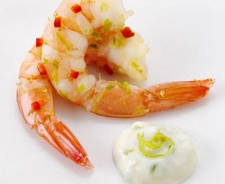
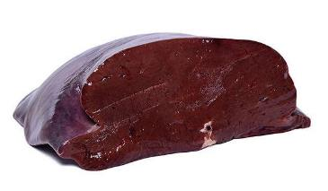
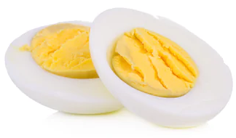
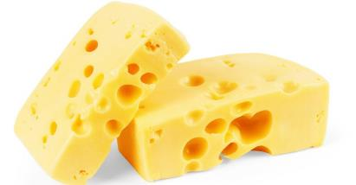
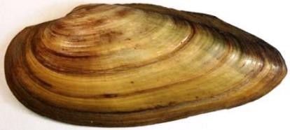

Slide 18
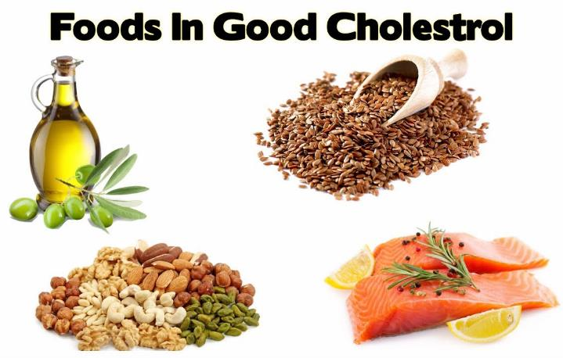
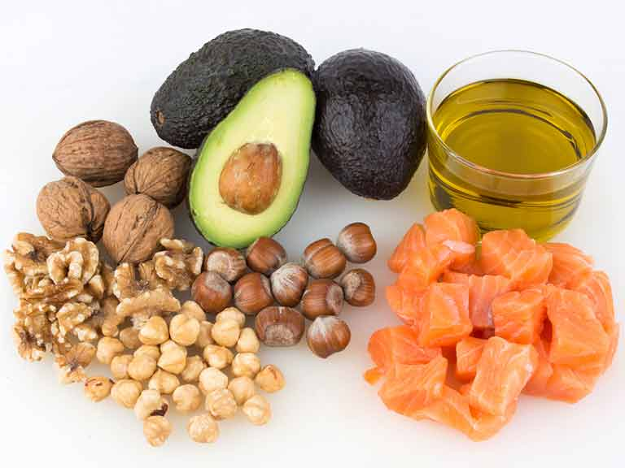

Slide 19
১. শরীরে কোন ধরনের কোলেস্টেরলকে সাধারণত "খারাপ কোলেস্টেরল" (Bad Cholesterol) বলা হয়?
(ক) এইচডিএল (HDL)
(খ) এলডিএল (LDL)
(গ) ট্রাইগ্লিসারাইডস (Triglycerides)
(ঘ) ভিএলডিএল (VLDL)
২. রক্তে অতিরিক্ত মাত্রায় কোলেস্টেরল জমা হলে কেন অ্যানজাইনা (বুকে ব্যথা) হতে পারে?
(ক) এর ফলে রক্তে অক্সিজেনের মাত্রা অস্বাভাবিক বৃদ্ধি পায়
(খ) এটি হৃদপিণ্ডের পেশীকে অতিরিক্ত শক্তিশালী করে তোলে
(গ) এটি রক্তনালী সরু করে হৃদপিণ্ডে রক্ত ও অক্সিজেন সরবরাহ কমিয়ে দেয়
(ঘ) এটি রক্তের শ্বেতকণিকা ধ্বংস করে ফেলে
মূল্যায়ন
৩. মানবদেহে কোলেস্টেরলের অন্যতম প্রধান এবং উপকারী কাজ কোনটি?
(ক) কোষের প্রাচীর তৈরি ও হরমোন সংশ্লেষণ করা
(খ) রক্তে শর্করার পরিমাণ নিয়ন্ত্রণ করা
(গ) হাড় মজবুত ও শক্ত করা
(ঘ) খাবার থেকে ভিটামিন সি তৈরি করা

Slide 20
৪. অতিরিক্ত কোলেস্টেরল কীভাবে পিত্তথলিতে পাথর (Gallbladder stone) তৈরিতে ভূমিকা রাখে?
(ক) পিত্তরসে কোলেস্টেরলের পরিমাণ অতিরিক্ত হলে তা তলানির মতো জমে শক্ত পাথর তৈরি করে
(খ) এটি পিত্তরস তৈরি পুরোপুরি বন্ধ করে দেয়
(গ) এটি যকৃতে (Liver) রক্ত চলাচল ব্যাহত করে
(ঘ) এটি পিত্তথলিতে বিলিরুবিনের মাত্রা বাড়িয়ে দেয়
মূল্যায়ন
৫. রক্তে কোন উপাদানটির মাত্রা ১.৭ মিলিমোল/লিটার (mmol/L) এর কম হওয়া উচিত?
(ক) এলডিএল (LDL)
(খ) এইচডিএল (HDL)
(গ) ট্রাই-গ্লিসারাইড
(ঘ) মোট কোলেস্টেরল

Slide 21
দলগত কাজ
***রক্তে অতিরিক্ত কোলেস্টেরল জমলে মানবদেহে কী কী স্বাস্থ্যঝুঁকি বা সমস্যা দেখা দিতে পারে? অনুচ্ছেদটির আলোকে ৩টি প্রধান সমস্যা পয়েন্ট আকারে ব্যাখ্যা করো।

Slide 22
ধন্যবাদ

